Slide 1


Slide 2
前端全栈工程化开发VIP精品课
[十年专注、有口皆碑]
自我介绍
姓名：任金辉
职务：珠峰JS讲师
联系方式：18233187958
微信：1227760869

Slide 3
一、学习方法引导
1、具有良好的编程习惯
2、大胆动手，不要怕错
3、遇到问题积极解决，乐观面对错误
4、吃好穿好心大点
二、具备各种能力
1、分析能力
2、独立思考能力
3、程序阅读能力 程序排错能力 团队协作能力
4、学习能力
5、善于总结问题的能力
6、表达能力

Slide 4
day1
1、H5相关 新的
header、main、footer、nav语义化标签、article、section、progress、audio、video…
2、input框的新特性
color date search range datalist …
3、音频 audio ; 视频 video
行内属性：
controls 显示控制按钮
autoplay 自动播放
loop 循环播放
preload 是否与加载音频 auto 整个加载; meta只加载元数据 ； none 不预加载

Slide 5
4、获取地理位置、客户端设备信息
window.navigator.geolocation{};
navigator.userAgent
5、拖动API
拖动的源(会动)可以触发3个事件 dragstart 拖动开始 drag 拖动中 dragend 拖动结束 拖动的目标对象(不动)可以触发4个事件 dragenter 拖动进入 dragover 拖动悬停在上方 dragleave 拖动离开 drop 拖动释放

Slide 6
6、webStorage
localStorage: getItem setItem removeItem clear
sessionStorage : getItem setItem removeItem clear
7、canvas 画布
http://www.w3school.com.cn/tags/html_ref_canvas.asp
简介 画圆
ctx.beginPath(); ctx.arc(圆心x,圆心y,半径r,起始角度,结束角度,【false顺时针】)

Slide 7
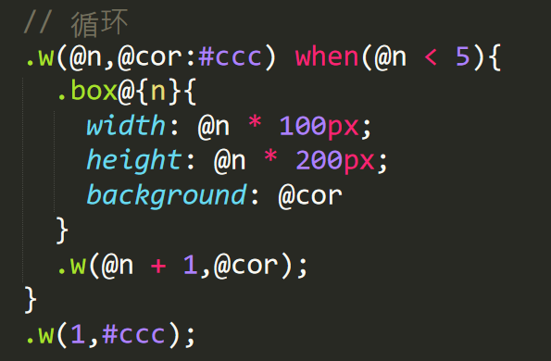
day2
1、less的使用
Less的编译：vscode插件 easyLess;考拉编译；node编译
Less语法
嵌套
变量：@w:100px @img:’../img/’ @box:qqq
width:@w; background:url(‘@{img}1.png’); .@{box}{}
混合 .a{}; .b{.a}; .b:extend(.a)
函数 .a(@a:200px,@b:300px){width:@a;height:@b}
循环

Slide 8
2、css3部分
https://pan.baidu.com/s/1c1T7ZIK#list/path=%2F

